Slide 1

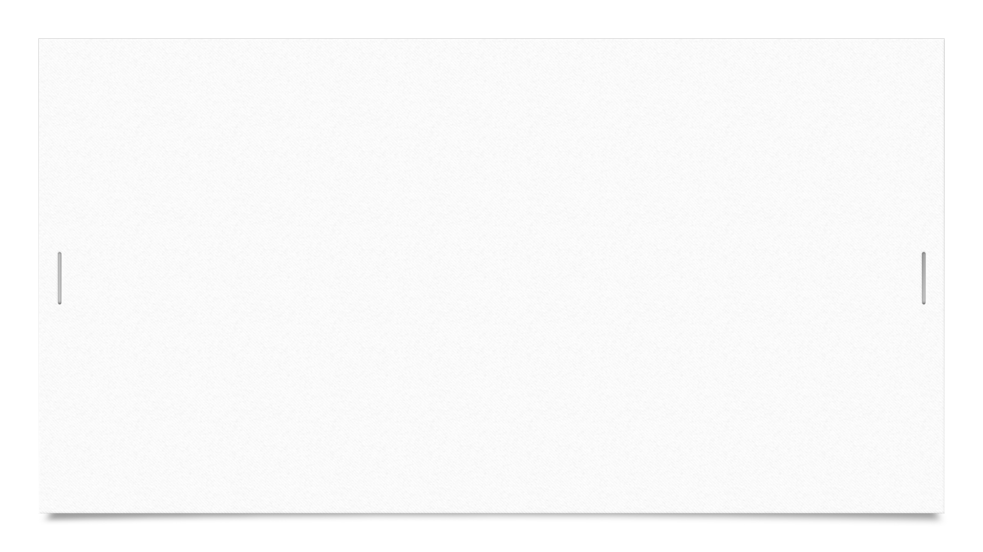

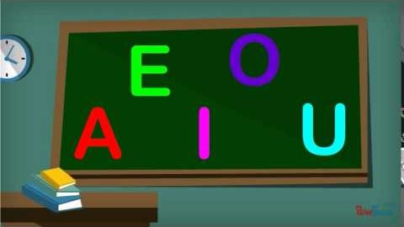

LE VOCALI
RIEPILOGO LEZIONI 22 E 23 OTTOBRE DDI

Slide 2








LE VOCALI
LA MAESTRA PRESENTA IL LIBRO MAGICO DELLE LETTERE DA PAG. 2 A 9
L’ALBERO RACCONTA
ASCOLTA L’ALBERO

Slide 3
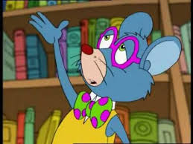
DAL LIBRO MAGICO DELLE LETTERE
RACCONTANDO LA STORIA …
LUCA, MIRCO E SARA INCURIOSITI ENTRANO NELLA BIBLIOTECA E TROVANO UNA GRAN CONFUSIONE ! TUTTO SOTTO- SOPRA , UNA COSA DAVANTI- UNA DIETRO E UN
TOPO DISPERATO

Slide 4
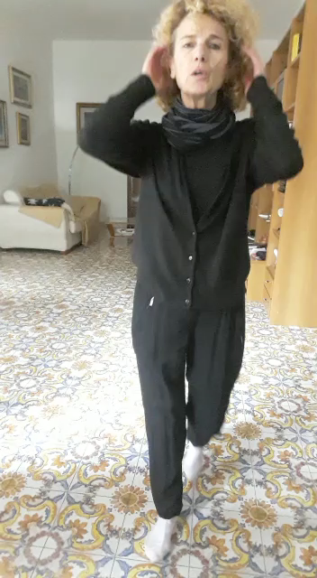
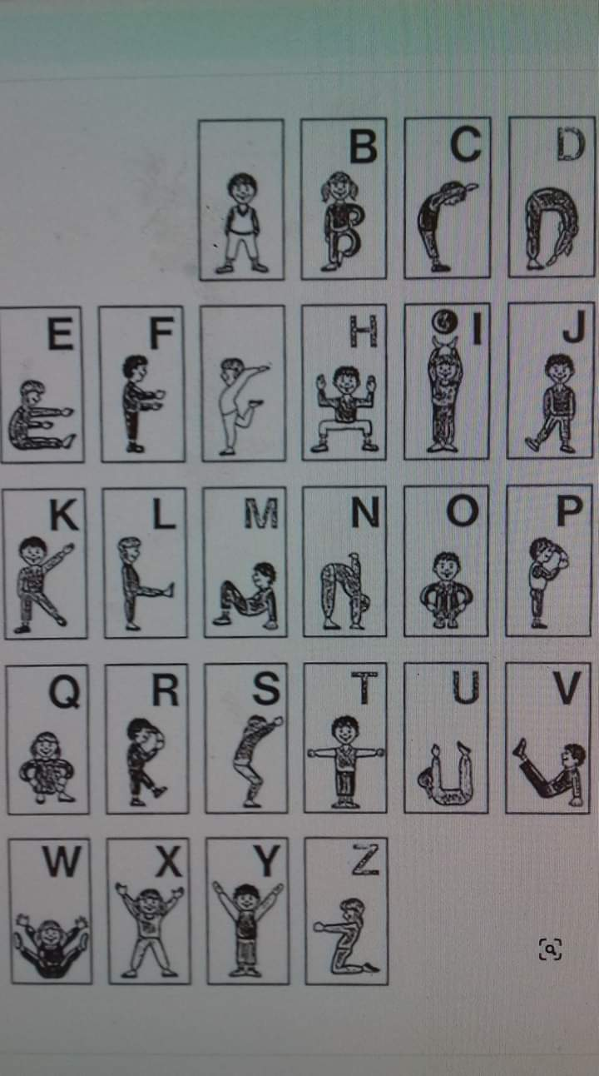
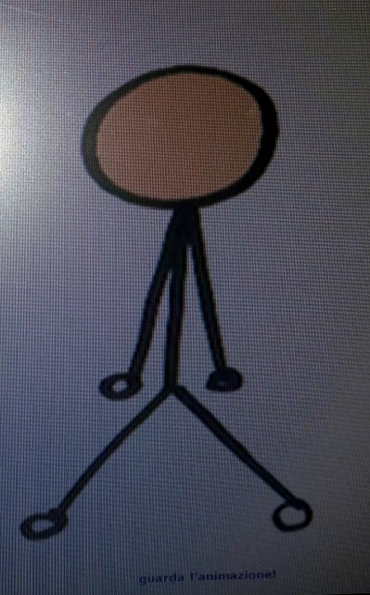

CIAO BAMBINI ORA DIVERTITEVI A SCRIVERE CON IL VOSTRO CORPO
ASCOLTA LA MAESTRA
ALFABETO DEL CORPO

Slide 5
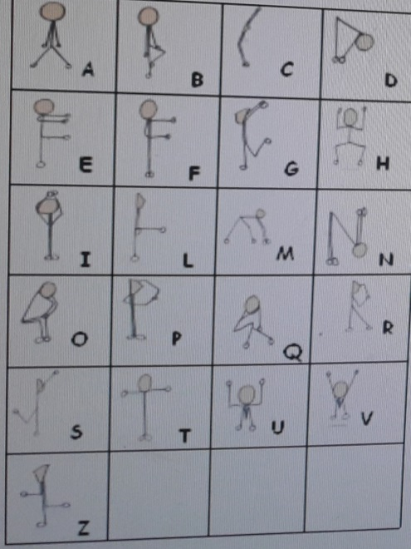
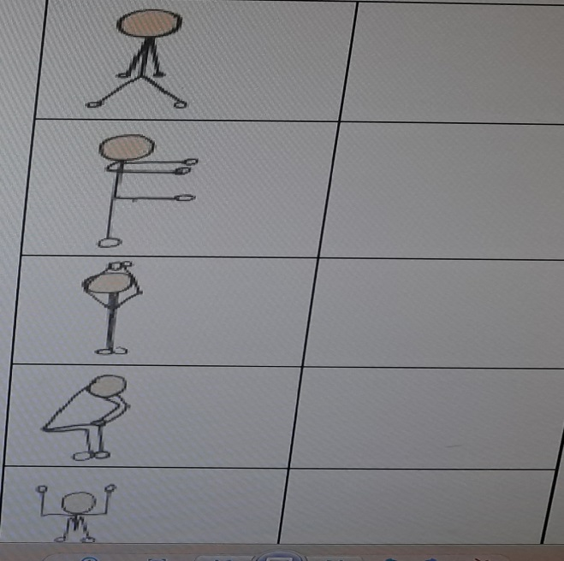
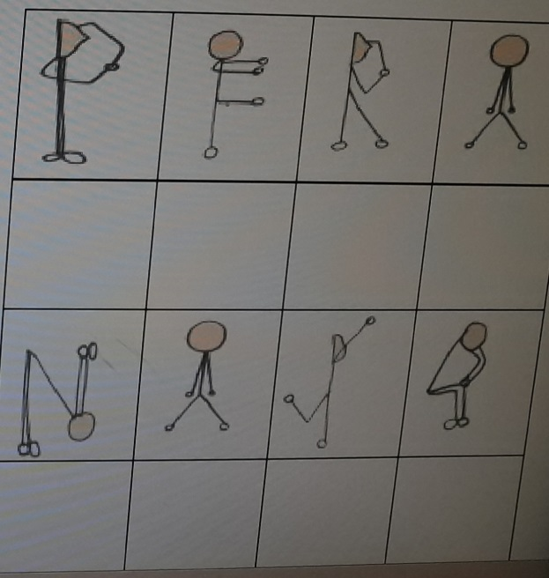
OSSERVA L’ALFABETO DEL CORPO
LEGGI LA VOCALE CORRISPONDENTE
SCOPRI LA PAROLA CORRISPONDENTE

Slide 6
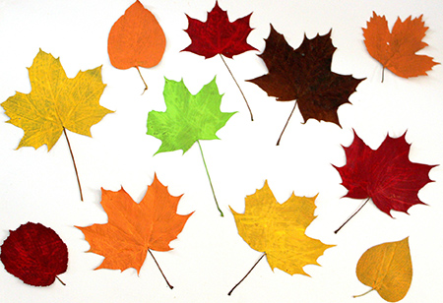


…TEMPO DI AUTUNNO ...TEMPO DI DORMIRE
GUARDA
IL VIDEO
QUANTITA’ E NUMERI

Slide 7
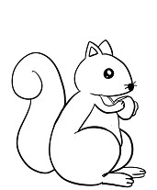
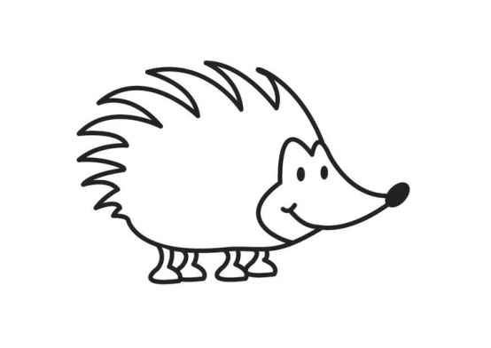
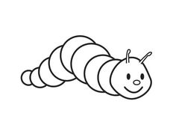
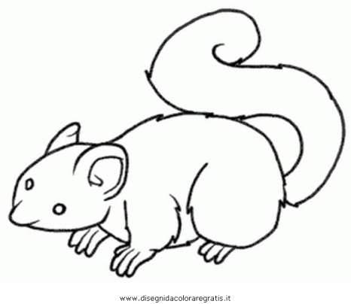
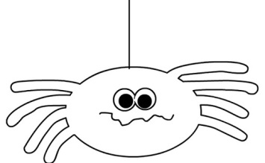
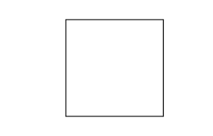
SUL TUO QUADERNO DISEGNA GLI ANIMALI E POI DISEGNA TANTI QUADRATI QUANTI SONO GLI ANIMALI

Slide 8

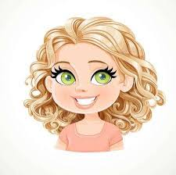
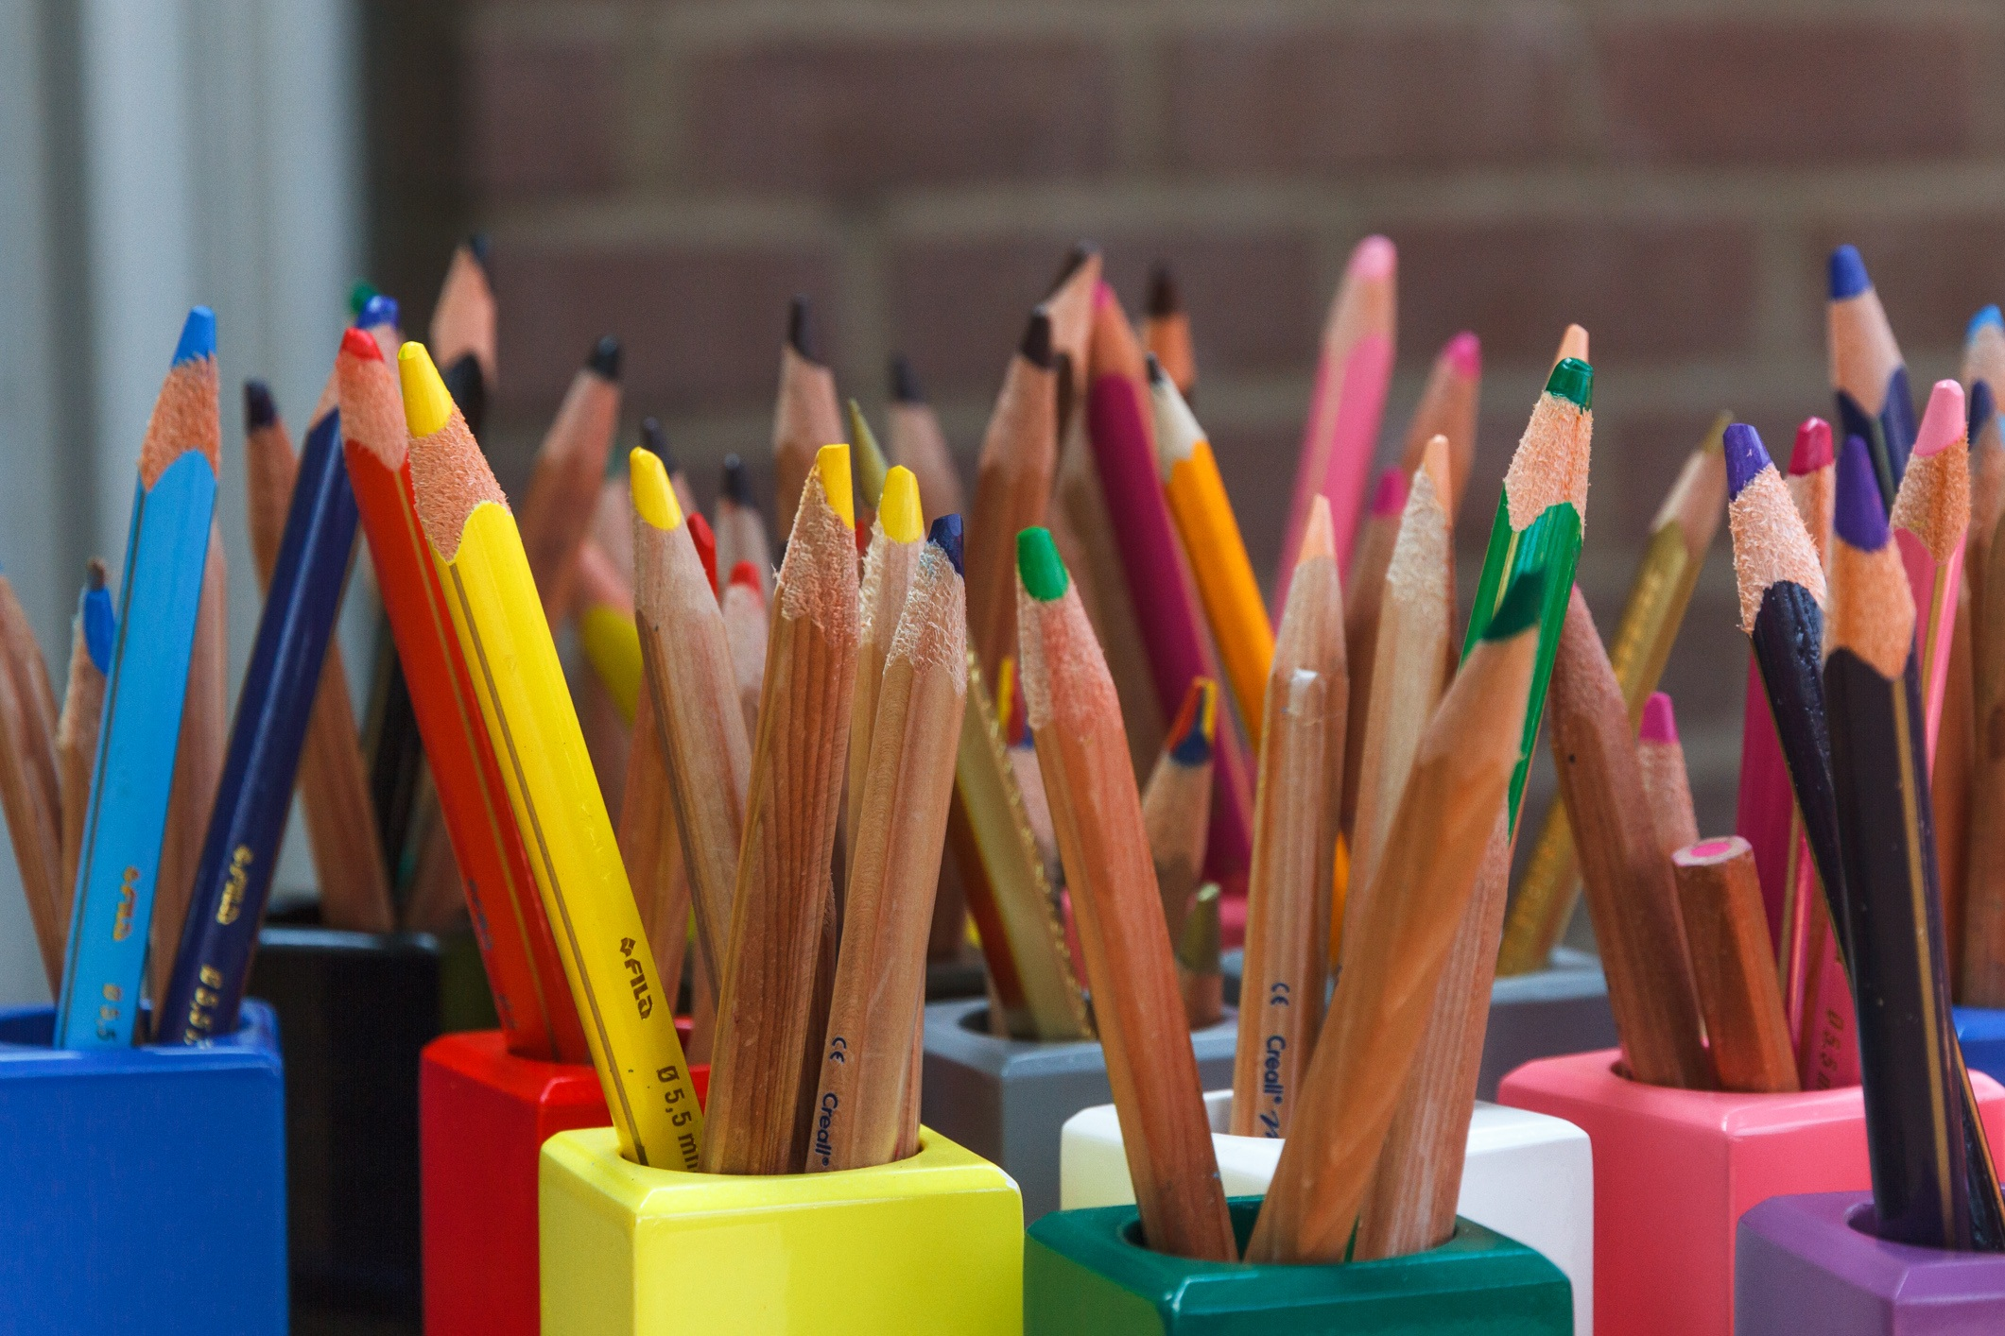
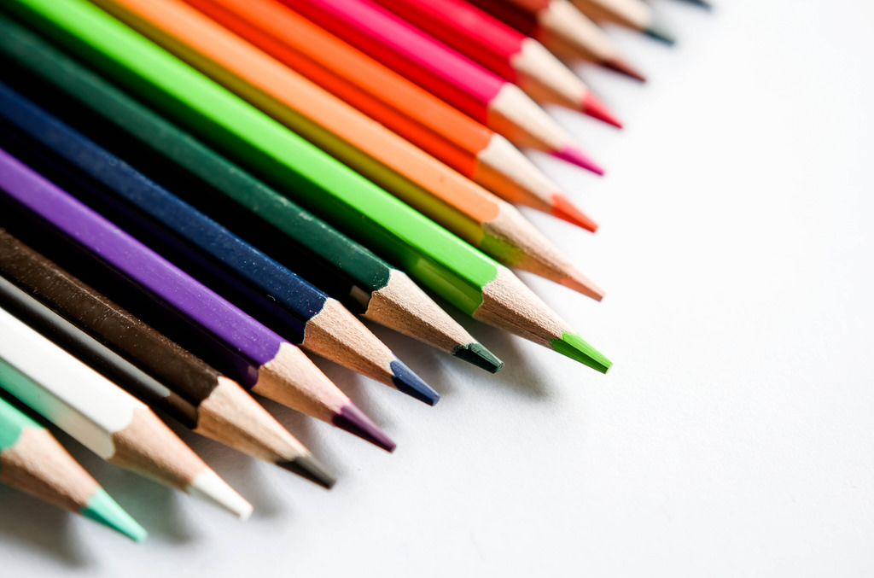
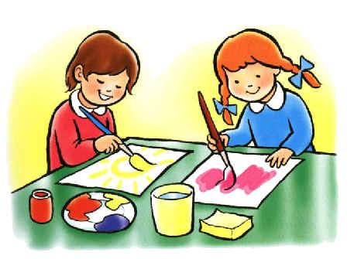
ASSEGNO
COMPLETARE LE PAGINE DEL LIBRO DELLE LETTERE
DA 2 A 9 E PAG.30- LAVORO SVOLTO ANCHE DURANTE LE VIDEOLEZIONI-
COMPLETARE I PREGRAFISMI DAL LIBRO «BENVENUTI A SCUOLA»
LE PAG. 25-26-27-47-48-49
SCHEDA SUL QUADERNO
I genitori avranno cura di inviare i compiti alle docenti a loro indirizzo mail
Le docenti restituiranno i compiti con le dovute correzioni, laddove necessario.
BUON LAVORO!
Questa foto di Autore sconosciuto è concesso in licenza da CC BY

